Slide 1
工作體驗營1 求職技巧與求職管道的應用
臺中榮總埔里分院
職能治療師
吳淑玲

Slide 2
規劃你的職業生涯
有何特長
適合什麼樣的生活方式
你追求的是什麼
什麼環境讓你感覺如魚得水

Slide 3

理想的職業狀態
職業 理想的 興趣
職業

Slide 4
自我探索
簡易評估： 看看自己的興趣落在哪些項目。

Slide 5
求職要訣
完整的簡歷
利用你的人際網絡
良好的職業態度
學徒工轉全職工
堅持不懈

Slide 6
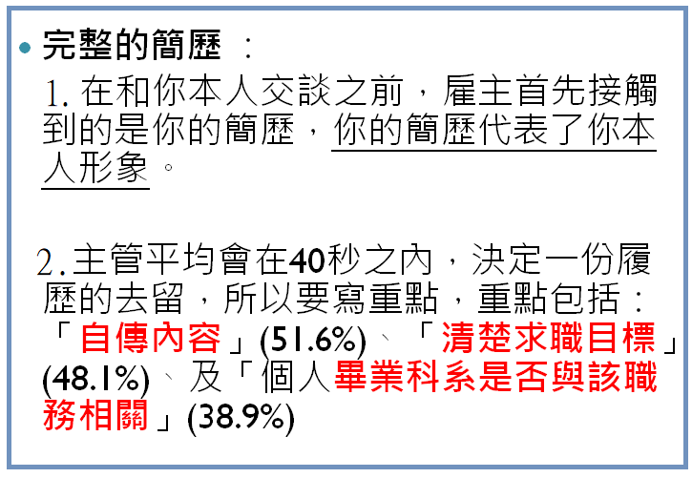
履歷/自傳
自傳要寫些什麼？

Slide 7
求職管道：網際網路
人力銀行：佔70%職缺
104：台灣最大職缺網 1111：中小企業愛用 518熊班：兼職族首選 yes123：服務業及傳產 台灣就業通：官方資源最齊全
(比較表)

Slide 8

求職管道：網際網路
社群網站、論壇工作版
FB
IG
PTT
Dcard
值得注意的是：論壇板上的刊登職缺都沒有經過審核，不少資訊是錯誤、也有詐騙，要特別注意。

Slide 9
求職管道：網際網路
新興求職網、職缺搜尋引擎：會以領域區分
社企流：以中小型、社會企業職缺為主
Yourator：以新創企業的職缺為主
CakeResume：有較多科技職缺，是橫跨全球的國際人才求職平台，故非常適合新世代工作者使用

Slide 10
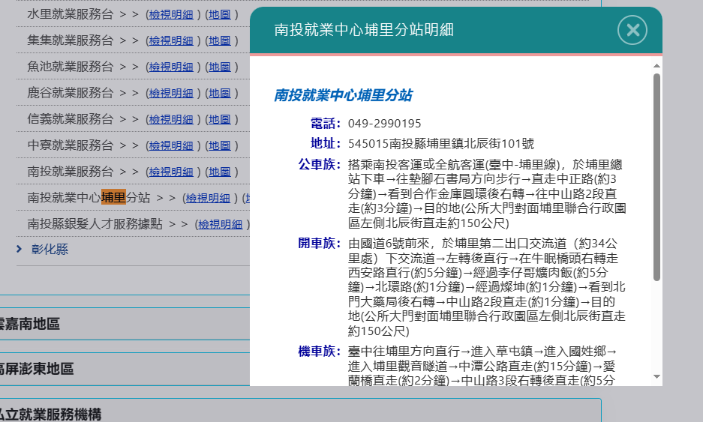
求職管道：公立就業服務機構

Slide 11
求職管道：企業官網
許多企業都會以自己官網的徵才頁面為主。有些大公司有完善的線上系統，就不會在其他的求職平台、求職網上刊登職缺。

Slide 12
求職管道：熟人介紹
人脈在這個時候就很重要了，許多企業獎勵內部員工引薦新人入門，但仍有一定程序。
但是對社會新鮮人而言，這種工作的求職陷阱相對減低，不失為求職的最佳方法之一。

Slide 13
求職管道：參加考試
如：公職考試（高普考），空服員考試。
公家機關的薪資雖然不高，但福利好，也比較穩定，不失為一條管道。

Slide 14
求職管道：報章廣告
各種職務需求都有，而且訊息都是公開的，然而其中隱藏不少求職的陷阱，求職者（尤其是社會新鮮人）更應該特別謹慎注意。

Slide 15
求職陷阱
巧立名目的收費
騙取個資、人頭帳戶
直銷或「培訓貸」
職位調包
海外高薪誘惑
不合法試用期或契約陷阱

Slide 16
求職防詐重點
三要七不原則：
• 要陪同、要查證、要存疑
• 不繳錢、不辦卡、不購買、不簽約、證件不離身、不喝不明飲料、不非法工作
（勞動部）

Slide 17
實際搜尋 求職管道
勞動部勞動力發展署 - 就業服務 -- 服務據點及客服專線
台灣就業通 - 找工作
企業官網

Slide 18
職場適應與支持資源
政府就業服務
職場適應支持
技能培訓
雇主補助
民間團體陪伴

Slide 19

感謝聆聽！

